Slide 1
CogVideo & CogVideoX
杨靖智

Slide 2
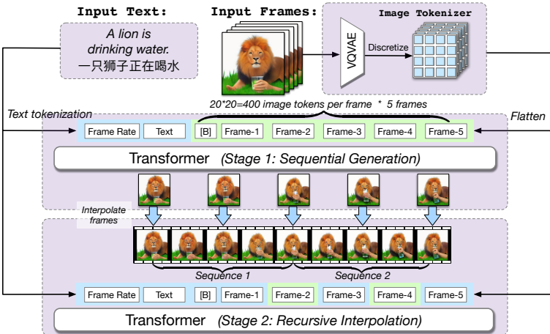
CogVideo: Large-scale Pretraining for Text-to-Video Generation via Transformers
多帧率分层训练：为了更好地对齐文本和视频片段，提出了一种多帧率分层训练策略。首先，将长视频按固定帧率分割成多个片段，并在每个训练样本中选择最低帧率的片段。然后，训练一个顺序生成模型和一个帧插值模型，前者根据文本生成关键帧，后者通过调整帧率递归填充中间帧，使视频连贯。

Slide 3
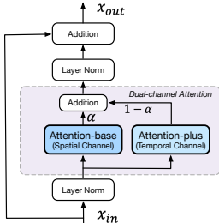
双通道注意力：为了利用预训练的文本到图像模型的知识，提出了一种双通道注意力机制。在每个Transformer层中添加一个新的时间注意力通道，保留CogView2的所有参数不变，只对新添加的注意力层进行训练。

Slide 4
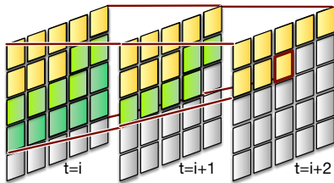
移位窗口注意力：为了减轻训练和推理中的时间和内存开销，扩展了Swin Attention到自回归生成场景。通过在移位窗口内应用自回归注意力掩码，实现了不同帧之间远距离区域的并行生成，从而加速了自回归生成过程。

Slide 5
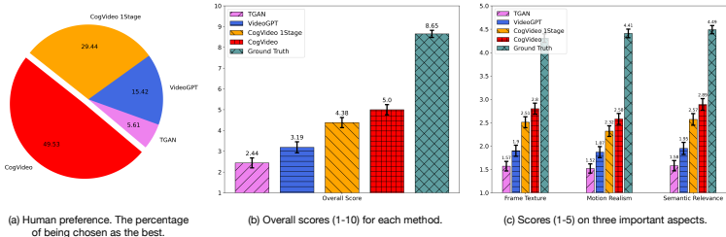
自动评估：在UCF-101和Kinetics-600两个流行的视频生成基准上进行评估。使用Frechet Video Distance（FVD）和Inception Score（IS）作为评估指标。结果显示，CogVideo在FVD和IS指标上均优于其他公开可用的模型。
FVD 是一个衡量两个视频分布之间距离的指标。它通过计算两个视频分布的特征均值和协方差矩阵之间的距离来实现。直观地说，FVD 越小，说明生成的视频越接近真实视频的分布。
IS 是一个衡量图像生成模型多样性和质量的指标。它通过计算生成图像的条件熵和边缘熵来实现。直观地说，IS 越高，说明生成的图像越多样化。
人类评估：邀请90名匿名评估者对CogVideo和其他开源基线模型进行评估。评估内容包括帧纹理、运动真实性和语义相关性等方面。结果表明，CogVideo在多个重要方面显著优于基线模型，整体质量得分最高。

Slide 6
优点与创新
大规模预训练模型：CogVideo是第一个开源的大规模预训练文本到视频生成模型，具有94亿参数。
继承预训练模型：CogVideo基于预训练的文本到图像模型CogView2进行训练，继承了从文本到图像预训练中学习到的知识。
多帧率分层训练策略：提出了一种新的多帧率分层训练方法，以更好地对齐文本和视频片段，显著提高了生成准确性，特别是对于复杂动作的语义。
双通道注意力机制：通过在预训练的CogView2上添加一个新的时空注意力通道，有效地利用了文本到图像模型的知识进行视频生成。
Swin注意力扩展：将Swin注意力扩展到自回归生成中，实现了训练和推理的加速。
高性能：在多个基准测试中，CogVideo在机器评估和人类评估中都显著优于现有的公开模型。
不足与反思
输入序列长度限制：由于模型规模较大和GPU内存的限制，仍然存在对输入序列长度的限制。
负信息传播风险：尽管可以通过训练额外的分类器来鉴别伪造内容，但大规模文本到视频生成模型可能会传播错误信息，这是需要关注的一个潜在负面影响。

Slide 7
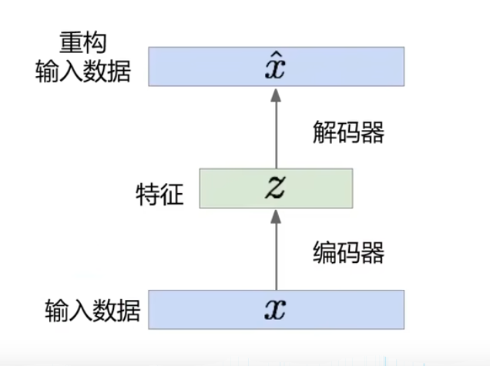
CogVideoX: Text-to-Video Diffusion Models with An Expert Transformer
（V)AE

Slide 8
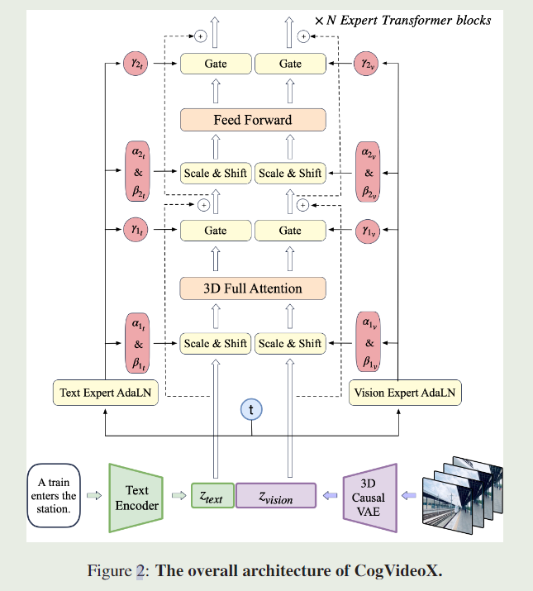
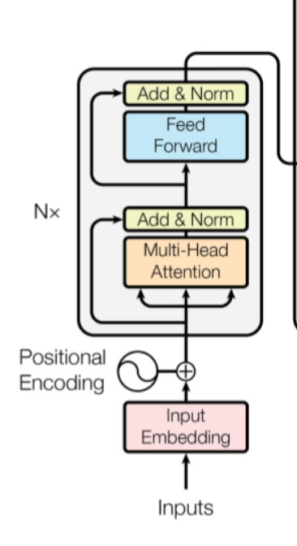
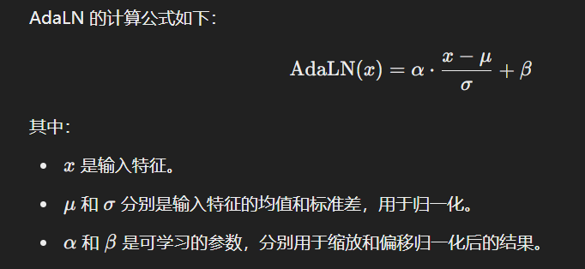

Slide 9
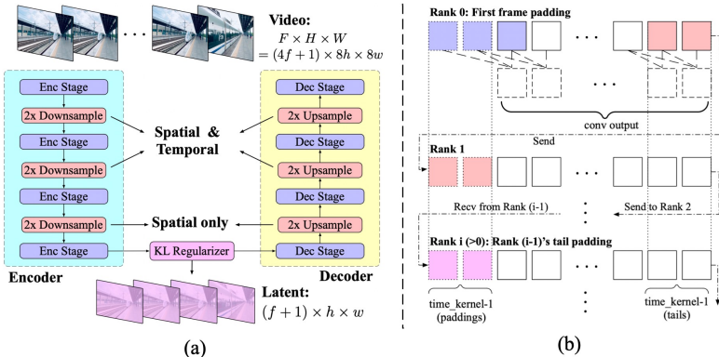
3D变分自编码器（VAE）：为了高效地处理视频数据，设计并训练了一个3D因果VAE来压缩视频。与将视频展开为一维序列的传统方法相比，3D VAE有助于减少序列长度和相关训练计算。3D VAE的结构包括一个编码器、一个解码器和一个潜在空间正则化器，使用三维卷积来同时压缩视频的空间和时间维度。

Slide 10
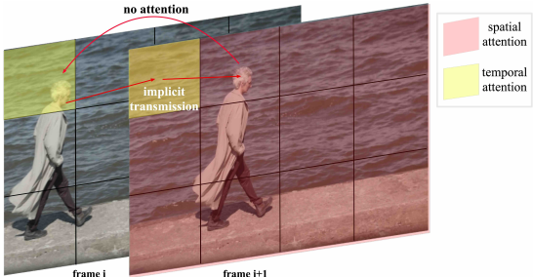
专家Transformer：为了提高视频和文本之间的对齐，提出了一个带有专家自适应层归一化的专家Transformer。为了确保视频生成的时序一致性和捕捉大规模动作，使用了3D全注意力来全面建模视频的时间和空间维度。

Slide 11
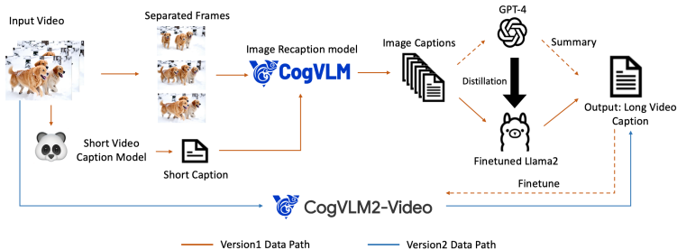
视频数据处理管道：开发了一个有效的文本视频数据处理管道，包括各种数据预处理策略和视频字幕生成方法。视频字幕生成管道利用Panda70M视频字幕模型生成短视频字幕，然后使用CogVLM图像重述模型为每帧创建密集图像字幕，最后使用GPT-4总结所有图像字幕生成最终视频字幕。

Slide 12
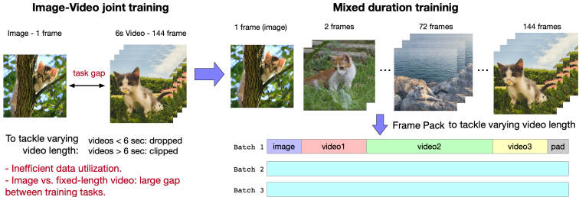
数据收集：构建了一个包含相对高质量视频片段和文本描述的数据集。通过视频过滤和重新捕捉模型，过滤后约剩余3500万单镜头片段，每个片段平均约6秒。
视频过滤：开发了一套负标签，包括编辑、缺乏运动连续性、低质量、讲座类型、文本主导和噪声截图等，并使用视频-lama模型筛选出低质量视频数据。
视频字幕生成：使用Panda70M视频字幕模型生成短视频字幕，然后使用CogVLM图像重述模型为每帧创建密集图像字幕，最后使用GPT-4总结所有图像字幕生成最终视频字幕。
训练过程：采用混合时长训练和分辨率渐进训练的技术。混合时长训练意味着在同一批次中训练不同长度的视频。分辨率渐进训练分为三个阶段：低分辨率训练、高分辨率训练和高保真视频微调。

Slide 13
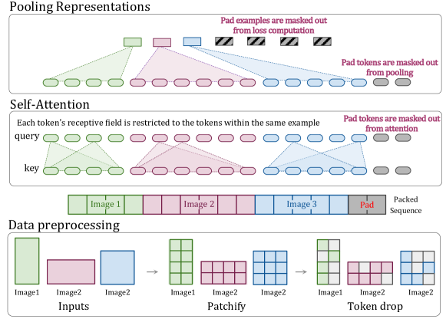
Patch n' Pack: NaViT, a Vision Transformer for any Aspect Ratio and Resolution

Slide 14
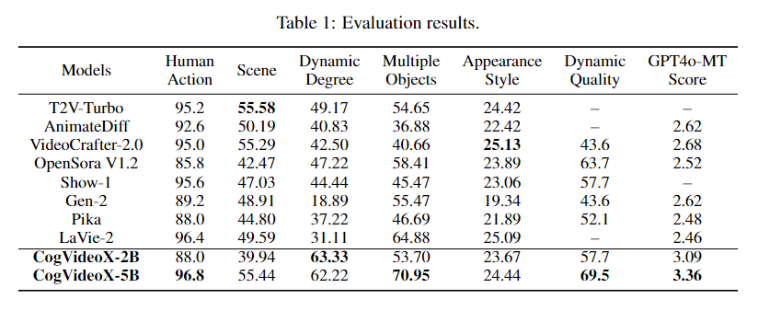
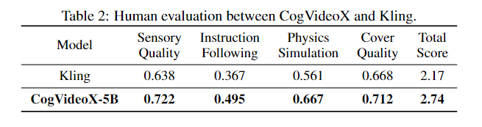
自动化指标评估：
为了评估文本到视频生成，采用来自VBench的几个指标：人类动作、场景、动态度、多个对象和外观风格。
对于生成时间较长的视频，一些模型可能会产生在帧与帧之间变化最小的视频以获得更高的分数，但这些视频缺乏丰富的内容。为了解决这个问题，使用了两个视频评估工具：Devil的动态质量和GPT4o-MTScore，它们更侧重于视频的动态特性。
人类评估：与Kling模型进行手动评估，结果表明CogVideoX在所有方面均优于Kling。

Slide 15
优点与创新
3D变分自编码器（VAE）：提出了一种3D VAE来压缩视频数据，沿空间和时间维度进行压缩，显著减少了序列长度和相关训练计算。
专家Transformer：设计了一个带有专家自适应层归一化的专家Transformer，以促进文本和视频两种模态之间的深度融合。
混合时长训练和分辨率渐进训练：采用了混合时长训练和分辨率渐进训练技术，进一步增强了模型的生成性能和稳定性。
视频数据处理管道：开发了一个有效的文本-视频数据处理管道，包括各种数据预处理策略和视频字幕生成方法，显著提高了CogVideoX的生成质量和语义对齐。
公开模型权重：开源了部分CogVideoX和3D VAE的模型权重，并计划发布未来更大、更强的模型。
不足与反思
复杂动态场景的捕捉：当前的工作主要集中在捕捉简单动态场景，未来的努力将集中在提高模型捕捉复杂动态场景的能力。
模型扩展：正在探索视频生成模型的扩展规律，目标是训练更大、更强大的模型，以生成更长、更高质量的视频，推动文本到视频生成领域的边界。

Slide 16
谢谢
杨靖智

